Slide 1
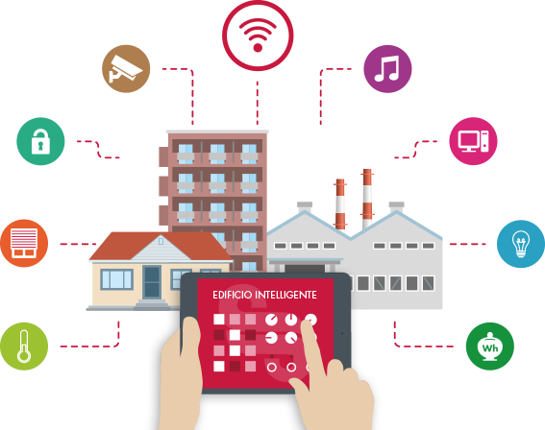
Domo-red
by Backstreet voids

Slide 2



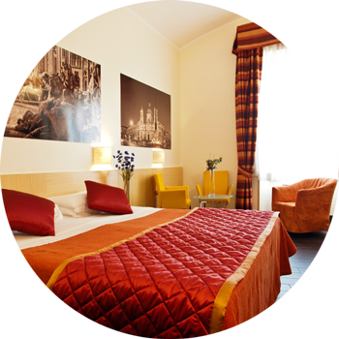
¿Qué es Domo-red?
Domo-red es la vía para comunicarte con tu casa y tu coche de la forma más fácil y sencilla que puedas imaginar.
Con simples gestos o directamente desde tu smartphone podrás ver y controlar el ambiente de tu casa o localizar tu vehículo.
¡De esta forma, objetos que antes parecían inanimados, ahora cobran vida!

Slide 3
Domo-red
¿Como lo haces?

Slide 4
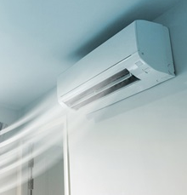
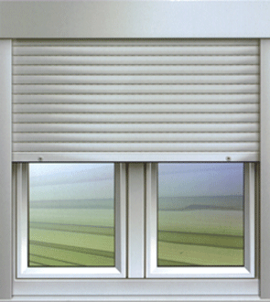

Su casa inteligente de la forma más fácil
Podrás controlar cualquier habitación de tu casa a tiempo real en cualquier lugar o desde donde tengas instalada tu kinect:
Temperatura
Cantidad de luz
Si está la luz encendida o apagada
Subir o bajar persianas
Cantidad de ruido
Si hay alguien gente dentro
Donde se encuentra tu coche

Slide 5


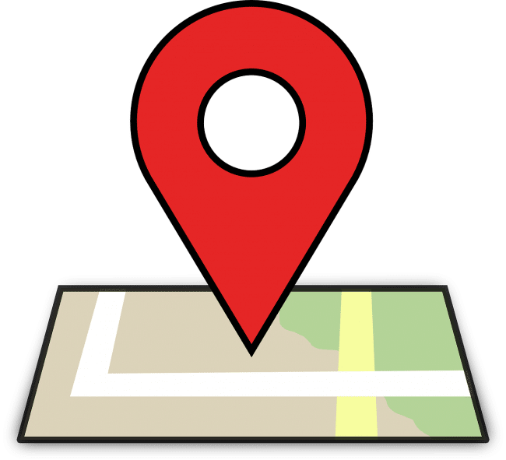
Reducir los consumos y encontrar cosas
Gracias a un histórico de los sensores podrás ver el gasto que hay en tu casa y tomar las medidas necesarias para reducir ese consumo.
Podrás saber dónde está cualquiera de tus vehículos incluidos.
Podrás encontrar todos los dispositivos que tengas sensorizados con la geolocalización.

Slide 6
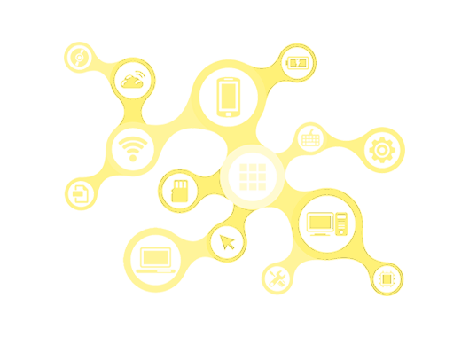
Formas de control
Con tu kinect
Con tu voz
Con tu móvil
Desde tu propio ordenador

Slide 7
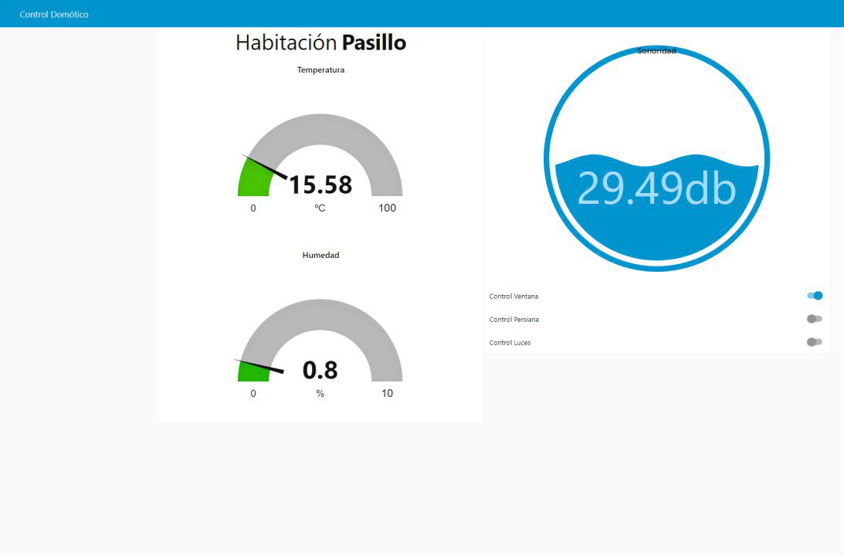
Nuestro prototipo
Nota: Las simulaciones de temperatura han sido realizadas con una raspberry pi 3. El dashboard de la app puede consultarse en: https://bsvjde.mybluemix.net/ui

Slide 8
Domo-red
by Backstreet voids

